Slide 1
PERSPECTIVAS. B.

Slide 2
EN TU D E B E R, CAMINA POR LA LÍNEA MÁS RECTA

Slide 3
TEN NOBLE VISIÓN DE LA VIDA, NO CRITIQUES, CONSTRUYE

Slide 4
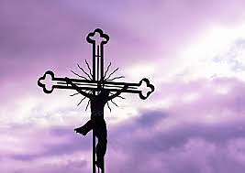
PIENSA en la CERCANÍA de DIOS

Slide 5
En tu planificación de VIDA, NUNCA OLVIDES EL
H O N O R

Slide 6
Tus palabras han de ser exactas, que proyecten confianza

Slide 7
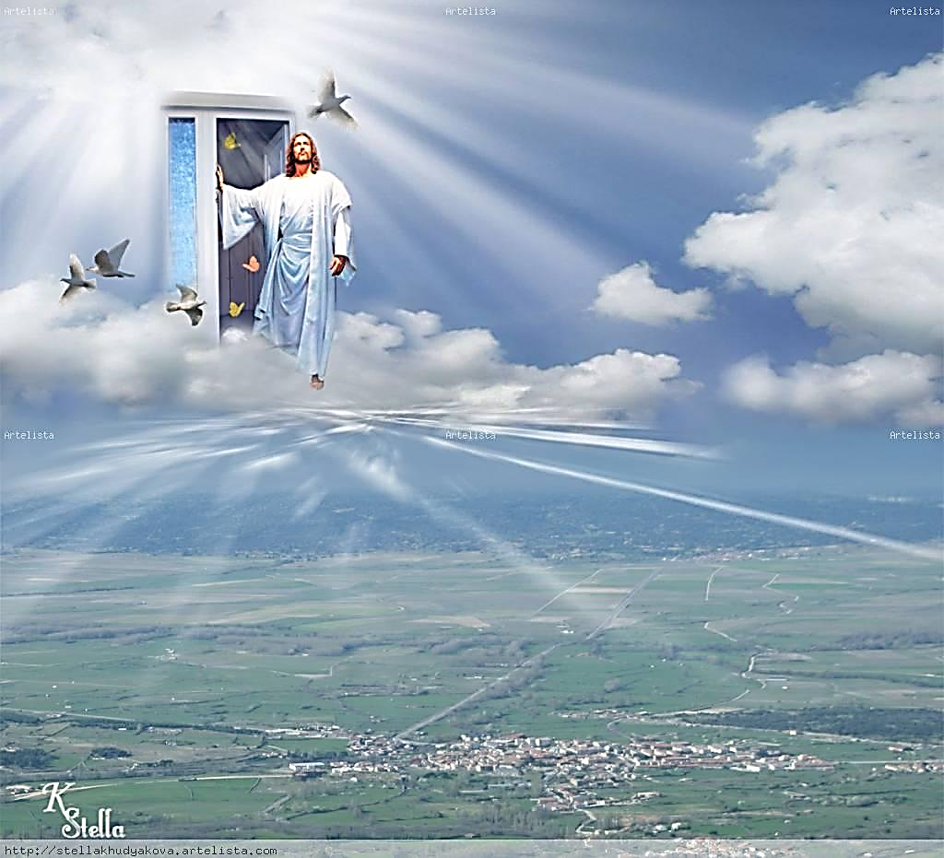
Las PALABRAS DE JESÚS son PALABRAS de
VIDA ETERNA

Slide 8
Que el día no sea sólo materia, alza la mirada a D I O S

Slide 9
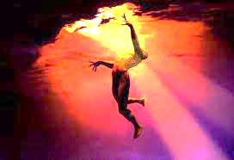
Tu amor ha de ser gratuito
con perspectivas eternas

Slide 10
NO SEAS CAUSA DE MAL, TEN VISIÓN DE ACOGIDA

Slide 11
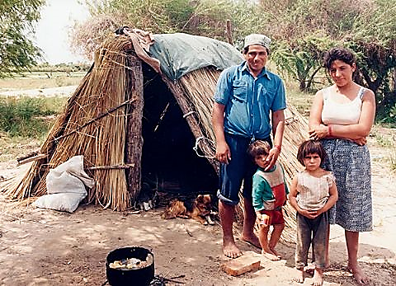
QUE NO TE RESULTE NADA AJENO

Slide 12
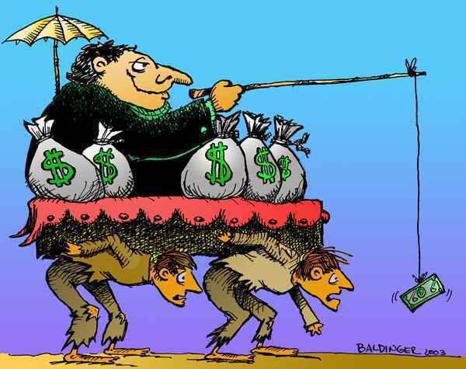
NO APARENTES, NO MIENTAS

Slide 13
Se respetuoso con el punto de mira de los demás

Slide 14
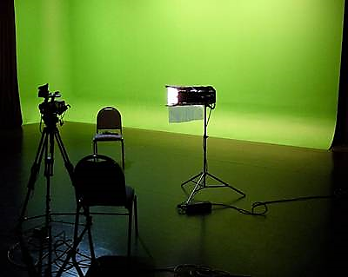
La vida es repetición, pero ¡nunca apatía y monotonía!

Slide 15
SEÑOR, que tu misericordia escuche mis deseos

Slide 16
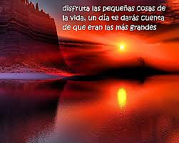
Que tu tiempo no sea tensa espera

Slide 17
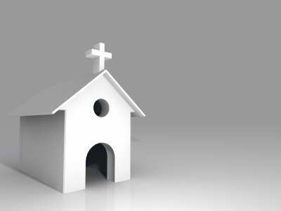
En tu trayectoria descubre a Dios

Slide 18
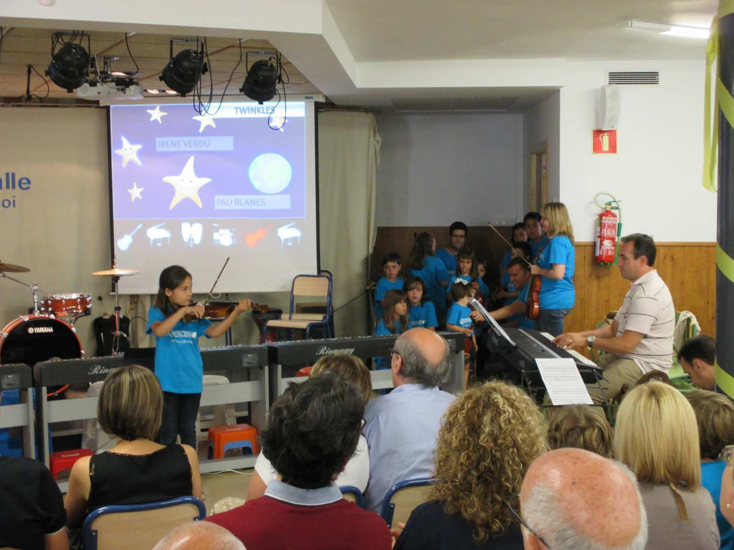
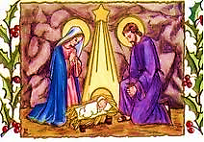
COMBATE el MAL con tus BUENAS OBRAS

Slide 19
Lo religioso ha de ser tu trayectoria testimonial

Slide 20
SIEMPRE con PERSPECTIVAS SEGURAS:
CREER
ESPERAR
ENTREGA

Slide 21
SIGUE LA INERCIA DE LA FE

Slide 22
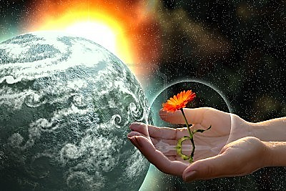
PROYECTA ESPERANZA en tu TESTIMONIO

Slide 23
HAZ MÁS QUE DAR, SIENTE LA PERSPECTIVA DE
OO
DARSE A LOS DEMÁS

Slide 24
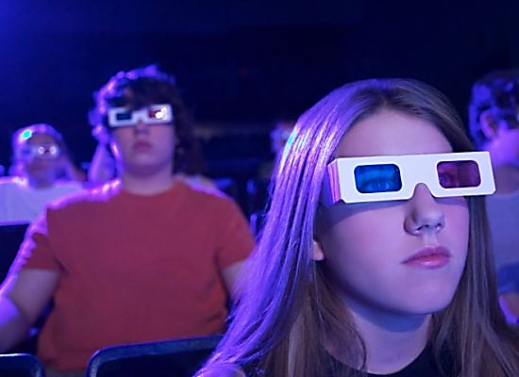
LA VIDA TIENE la PERSPECTIVA de un
MAÑANA MEJOR
PON LOS MEDIOS

Slide 25
Cuando
sientas
desánimo
espolea lo
mejor de ti

Slide 26
No comprometas a nadie, se noble,
BUSCA LA VERDAD

Slide 27
Cuando cuides un enfermo proyéctale alegría y la FE que has heredado

Slide 28
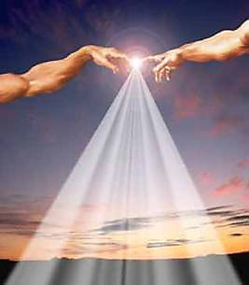
SI CREES IRRADIARÁS LA VISIÓN DE J E S Ú S

Slide 29
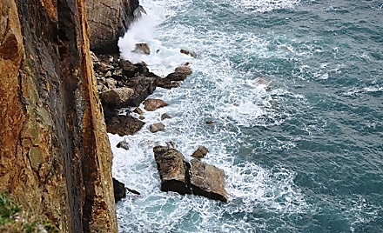
En tus perspectivas acepta la realidad

Slide 30
NO SEAS NECIO, IRRADIA CONFIANZA
José Soler Mataix

